Slide 1
Concurrent Programming in Python

Slide 2

Global Interpreter Lock
解释器是一种让其他程序运行起来的程序，它是代码与机器的计算机硬件之间的软件逻辑层，Python解释器就是能够让Python程序在机器上执行的一套程序。 当我们执行写好的Python代码时，Python解释器会执行两个步骤
把原始代码编译成字节码 编译后的字节码是特定于Python的一种表现形式，它不是二进制的机器码，需要进一步编译才能被机器执行，这也是Python代码无法运行的像C/C++ 一样快的原因。如果Python进程在机器上拥有写入权限，那么它将把程序的字节码保存为一个以.pyc 为扩展名的文件，如果Python无法在机器上写入字节码，那么字节码将会在内存中生成并在程序结束时自动丢弃。在构建程序的时候最好给Python赋上在计算机上写的权限，这样只要源代码没有改变，生成的.pyc文件可以重复利用，提高执行效率。
把编译好的字节码转发到Python虚拟机（PVM）中进行执行 PVM是 Python Virtual Machine的简称，它是Python的运行引擎，是Python系统的一部分，它是迭代运行字节码指令的一个大循环、一个接一个地完成操作。

Slide 3
Threads vs. Processes
PROCESSES | THREADS
Processes don't share memory | Threads share memory
Spawning/switching processes is expensive | Spawning/switching threads is less expensive
Processes require more resources | Threads require fewer resources (are sometimes called lightweight processes)
No memory synchronisation needed | You need to use synchronisation mechanisms to be sure you're correctly handling the data

Slide 4
Example For Process & thread

Slide 5
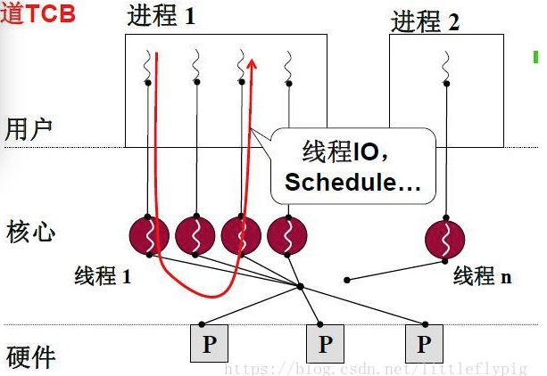
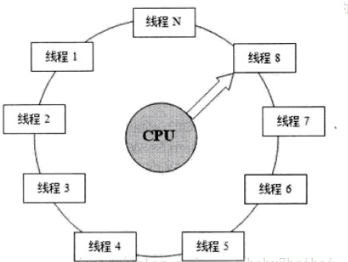
Context Switch Process,Thread, Coroutine

Slide 6
Coroutine

